Slide 1


CHỦ ĐỀ : PLC S71200 CƠ BẢN
TÊN BÀI : ENCODER – BỘ ĐẾM HSC TRONG S71200
Nội dung tìm hiểu :
- Encoder là gì ?
Các thông số cần quan tâm của encoder .
Sơ đồ đấu nối
Cách cấu hình khối HSC để đếm xung tốc độ cao .

Slide 2
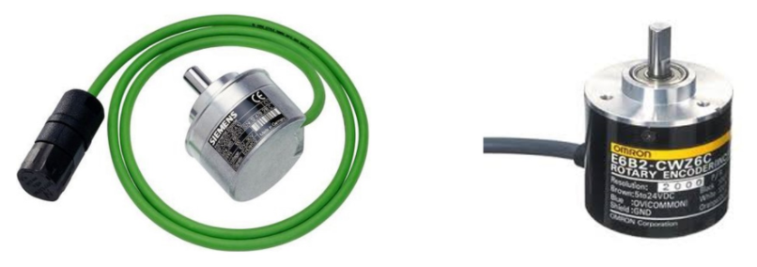
CHỦ ĐỀ : PLC S71200 CƠ BẢN
TÊN BÀI : ENCODER – BỘ ĐẾM HSC TRONG S71200
1. Encoder là gì?
- Encoder hay còn gọi là bộ mã hóa, là một bộ cảm biến chuyển động cơ học tạo ra tín hiệu kỹ thuật số đáp ứng với chuyển động. Là một thiết bị cơ điện có khả năng làm biến đổi chuyển động thành tín hiệu số hoặc xung.
- Bộ mã hóa Encoder là một bộ phận rất quan trọng trong cấu tạo của máy CNC. Nó giúp đo và hiển thị các thông số về tốc độ của máy.

Slide 3
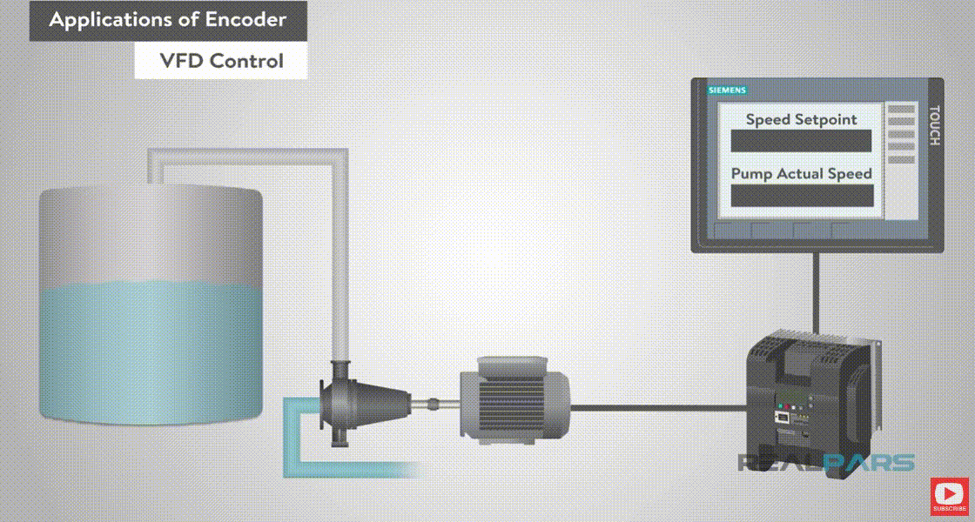
CHỦ ĐỀ : PLC S71200 CƠ BẢN
TÊN BÀI : ENCODER – BỘ ĐẾM HSC TRONG S71200
Ứng dụng

Slide 4
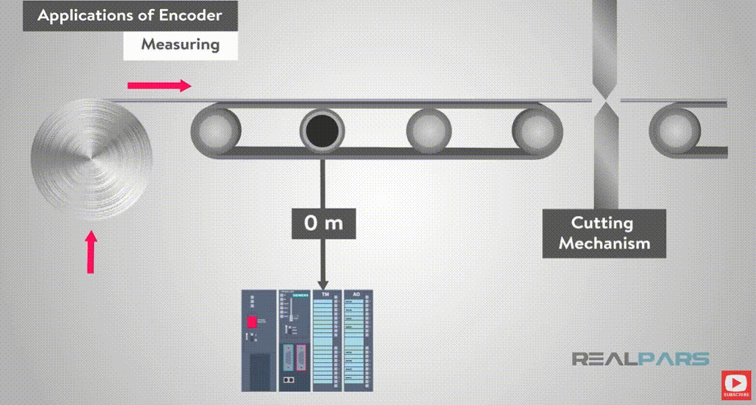
CHỦ ĐỀ : PLC S71200 CƠ BẢN
TÊN BÀI : ENCODER – BỘ ĐẾM HSC TRONG S71200
Ứng dụng

Slide 5
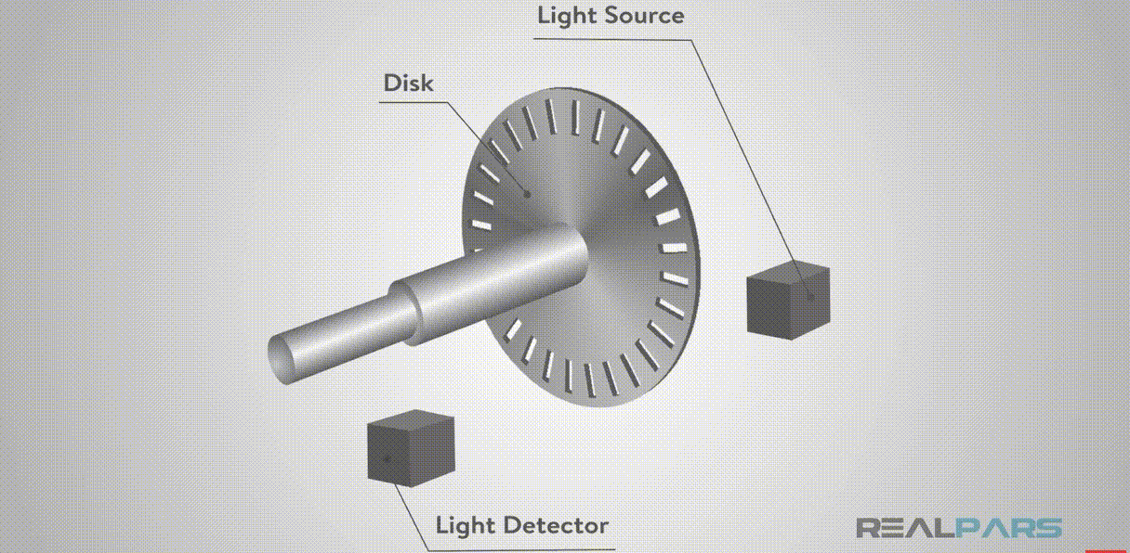
CHỦ ĐỀ : PLC S71200 CƠ BẢN
TÊN BÀI : ENCODER – BỘ ĐẾM HSC TRONG S71200
2. Cấu tạo của encoder
Một đĩa quay có khoét lỗ gắn vào trục động cơ.
Một đèn Led dùng làm nguồn phát sáng.
Một mắt thu quang điện được sắp xếp thẳng hàng.
- Bảng mạch điện giúp khuếch đại tín hiệu.

Slide 6
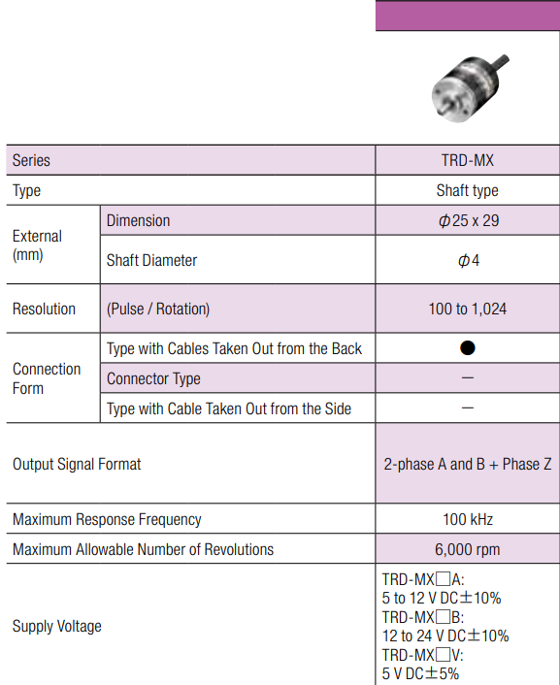
CHỦ ĐỀ : PLC S71200 CƠ BẢN
TÊN BÀI : ENCODER – BỘ ĐẾM HSC TRONG S71200
3. Thông số cần quan tâm
Xung /Vòng .
Bao nhiêu đầu ra xung .
Tốc độ phản hồi xung .
Nguồn cấp .
Loại NPN , PNP .

Slide 7
CHỦ ĐỀ : PLC S71200 CƠ BẢN
TÊN BÀI : ENCODER – BỘ ĐẾM HSC TRONG S71200
Encoder tương đối (Incremental Encoder)
Dùng 2 thành phần xung lệch pha 90⁰ để xác định vị trí và chiều quay

Slide 8
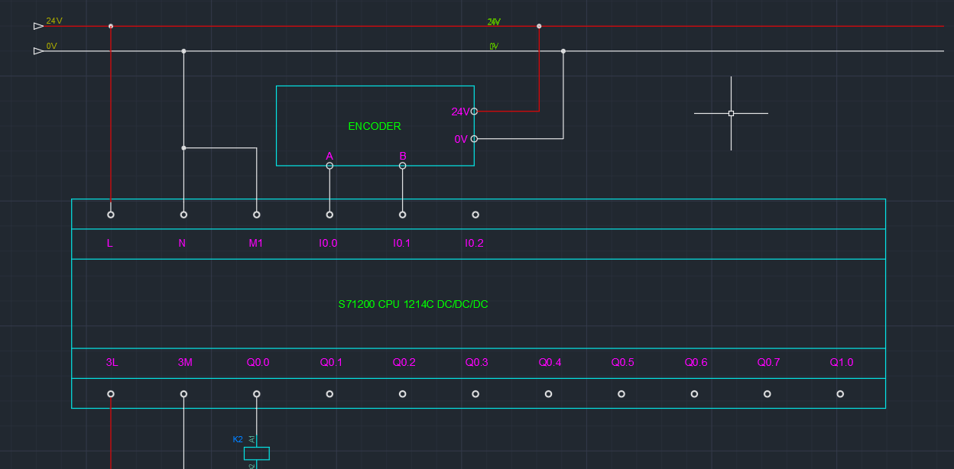
CHỦ ĐỀ : PLC S71200 CƠ BẢN
TÊN BÀI : ENCODER – BỘ ĐẾM HSC TRONG S71200
5. Sơ đồ đấu nối

Slide 9
CHỦ ĐỀ : PLC S71200 CƠ BẢN
TÊN BÀI : ENCODER – BỘ ĐẾM HSC TRONG S71200
5. Bộ đếm HSC trong tiaportal
Nếu như sự kiện đầu vào xảy ra có thời gian thực thi chậm so với các khối OB thi người dùng có thể sử dụng các bộ đếm thông thường đếm lên, đếm xuống, đếm lên và đếm xuống (CTU, CTD, CTUD ). Tuy nhiên những sự kiện xảy ra có thơi gian thực thi nhanh hơn các khối OB thì người dùng cần phải sử dụng bộ đếm tốc độ cao HSC cho thiết bị. Sau đây mình xin giới thiệu lệnh đọc xung tốc độ cao HSC và cách thức lập trình.
- Bước 1: Kích hoạt chức năng HSC1 trong Tia.
- Bước 2: Chỉnh tốc độ đọc của đầu vào thành micro.
- Bước 3: Cấu hình bộ đếm theo tần số là một giây.
- Bước 4: Cấu hình chân I0.0 nhận xung từ Encoder.
- Bước 5: Kéo khối hàm HSC ra OB main.
- Bước 6: Tính toán tốc độ.

Slide 10
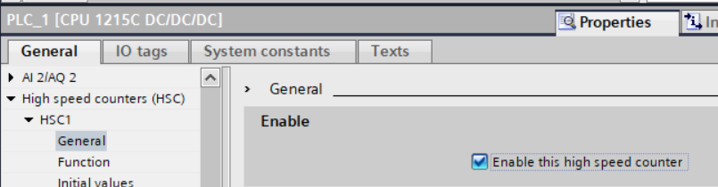
CHỦ ĐỀ : PLC S71200 CƠ BẢN
TÊN BÀI : ENCODER – BỘ ĐẾM HSC TRONG S71200
Bước 1: Chỉnh tốc độ đọc của đầu vào thành micro.
Chọn device configuration = > nhấn đúp vào plc => properti => HSC => General => Enable hsc

Slide 11
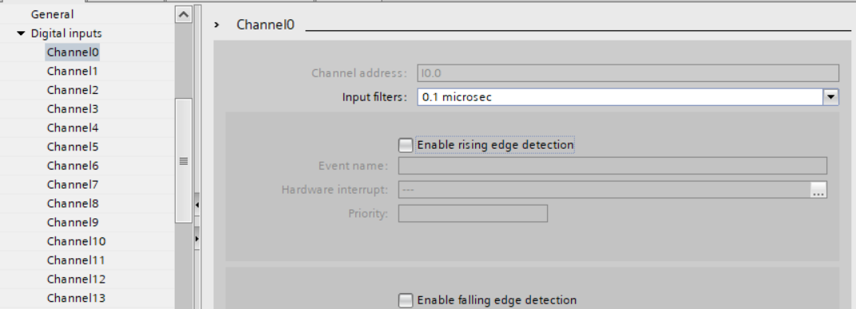
CHỦ ĐỀ : PLC S71200 CƠ BẢN
TÊN BÀI : ENCODER – BỘ ĐẾM HSC TRONG S71200
Bước 2: Chỉnh tốc độ đọc của đầu vào thành micro.
Chọn device configuration = > nhấn đúp vào plc => properti => DI => Digital input => Chanel 0 => Input filters =0.1 microsec ( xung từ encoder đọc về rất nhanh nếu không chỉnh thì plc không đọc được )

Slide 12
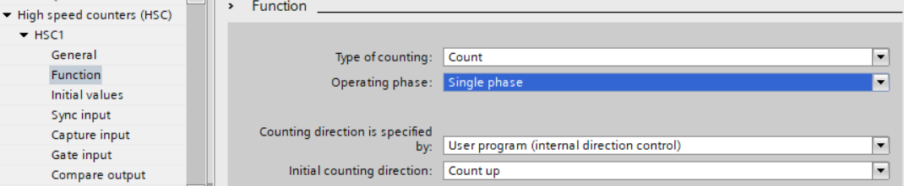
CHỦ ĐỀ : PLC S71200 CƠ BẢN
TÊN BÀI : ENCODER – BỘ ĐẾM HSC TRONG S71200
Bước 3: Cấu hình bộ đếm theo tần số là một giây.
Chọn device configuration = > nhấn đúp vào plc => properti => HSC => Function => Type of counting , Operating phase

Slide 13
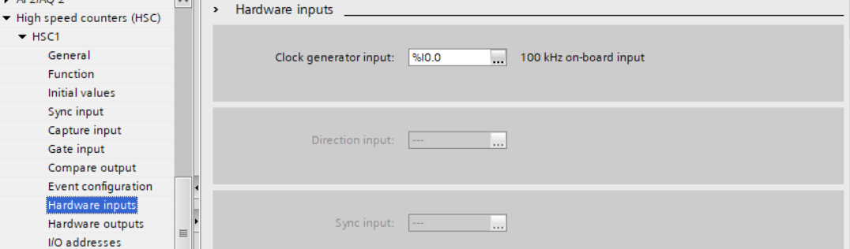
CHỦ ĐỀ : PLC S71200 CƠ BẢN
TÊN BÀI : ENCODER – BỘ ĐẾM HSC TRONG S71200
- Bước 4: Cấu hình chân I0.0 nhận xung từ Encoder. Xác định địa chỉ dữ liệu đọc về ID1000
+ Chọn device configuration = > nhấn đúp vào plc => properti => HSC => HSC1 => Hardware input =>I0.0
+ Chọn device configuration = > nhấn đúp vào plc => properti => HSC => HSC1 => I/O Addresses

Slide 14
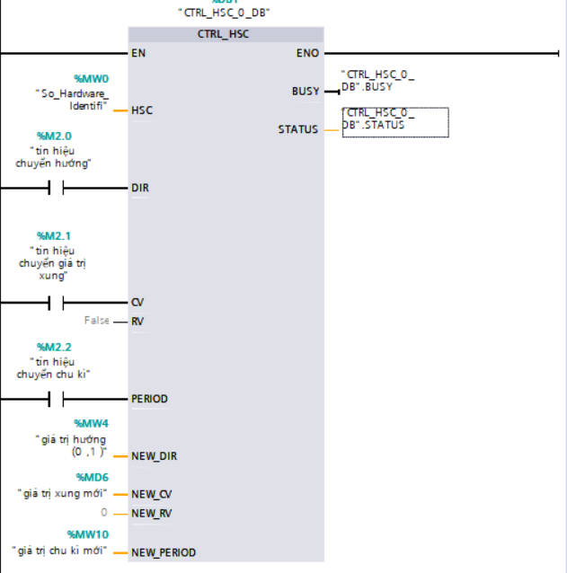
CHỦ ĐỀ : PLC S71200 CƠ BẢN
TÊN BÀI : ENCODER – BỘ ĐẾM HSC TRONG S71200
Bước 5: Kéo khối hàm HSC ra OB main.
Chọn Technology => Counting => Other =>HSC
Giải thích sơ đồ chân khối HSC
HSC : chân tương ứng trong phần Hardware Identifi cấu hình sẵn trong Tia (mặc định hsc1=259 )
DIR chân cho phép chuyển hướng khi nhận tín hiệu kết hợp với chân NEW DIR để biết encoder chuyển hướng nào
CV chân cho phép reset giá trị Enconder đang đếm để bắt đầu đếm tiếp kết hợp chân NEWCV để move giá trị mới vào
-…

Slide 15
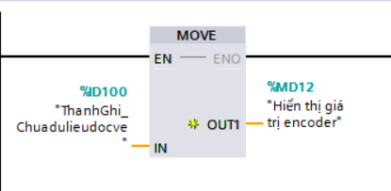
CHỦ ĐỀ : PLC S71200 CƠ BẢN
TÊN BÀI : ENCODER – BỘ ĐẾM HSC TRONG S71200
Để đọc được giá trị ta kết hợp khối HSC câu lệnh sau :
Ở bước 4 ta xác định dữ liệu encoder ứng với HSC1 được lưu vào ID1000 (hexa) ta move dữ liệu đó vào MD12 (INT) để sử dụng , tính toán .

Slide 16
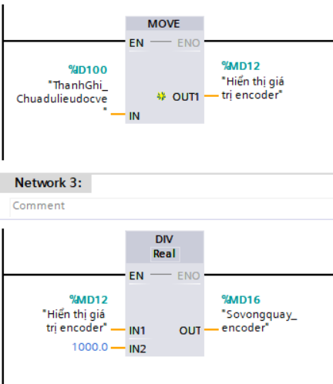
CHỦ ĐỀ : PLC S71200 CƠ BẢN
TÊN BÀI : ENCODER – BỘ ĐẾM HSC TRONG S71200
Bước 6: Tính toán tốc độ.
BÀI 1 : TÍNH SỐ VÒNG QUAY CỦA ENCODER KOYO 1000 XUNG /VÒNG .
GIẢI ĐỂ TÍNH SỐ VÒNG QUAY TA LẤY TỔNG SỐ XUNG ENCODER QUAY ĐƯỢC CHIA CHO /1000
RA ĐƯỢC SỐ VÒNG QUAY CỦA ENCODER .

Slide 17
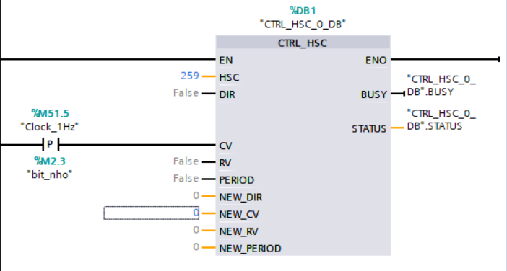
CHỦ ĐỀ : PLC S71200 CƠ BẢN
TÊN BÀI : ENCODER – BỘ ĐẾM HSC TRONG S71200
Bước 6: Tính toán tốc độ.
BÀI 2 :Tính toán 1s encoder quay được bao nhiêu vòng
GIẢI: - Đầu tiên để encoder chạy 1s ra bao nhiêu xung và chu kì lặp lại bằng cách ( CV để 1S tự động tác động 1 lần , NEWCV gắn giá trị 0 ) lúc này 1s ta đo được số xung encoder quay được sau đó lấy số xung đó chia cho /1000 ta được kết quả

Slide 18
CHỦ ĐỀ : PLC S71200 CƠ BẢN
TÊN BÀI : ENCODER – BỘ ĐẾM HSC TRONG S71200
Bước 6: Tính toán tốc độ.
BÀI 3 :Tính tốc độ của Encoder trong 1 phút
GIẢI: - Ta có kết quả 1s encoder quay được bao nhiêu vòng *60 = kết quả

Slide 19
CHỦ ĐỀ : PLC S71200 CƠ BẢN
TÊN BÀI : ENCODER – BỘ ĐẾM HSC TRONG S71200
Bước 6: Tính toán tốc độ.
BÀI 3 : Khi nhấn start , bang tải quay di chuyển giấy vào lò cuộn cứ 1m thì dừng bang tải để xử lí giấy trong 5s , sau đó chu trình lặp lại .
- biết encoder có dải 1000 xung /vòng .
1 vòng dc 100 mm
Tỷ lệ encoder-dc 3-1

